Slide 1
Metabolismus lipidů
Triacylglyceroly – 90 % potravních lipidů a zároveň hlavní zásobárnou energie – orgánový tuk
Dvojnásobné množství energie
CH₂ - CHOH
Jako hydrofobní látky nejsou hydratovány
Nejsou pohotovým zdrojem energie, spíše vhodné pro skladovaní.

Slide 2
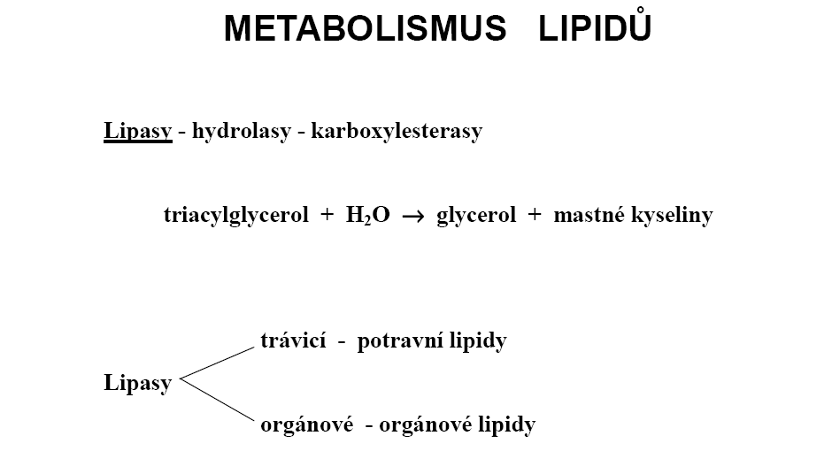

Slide 3
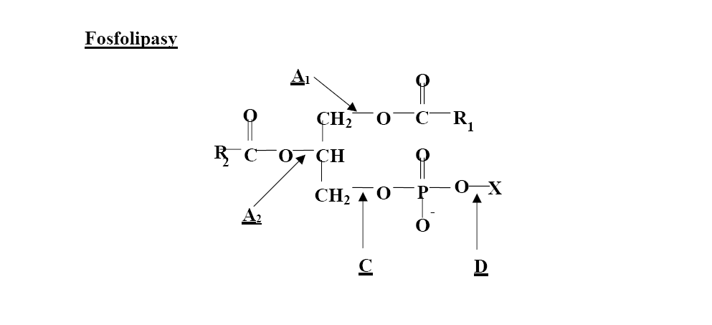

Slide 4
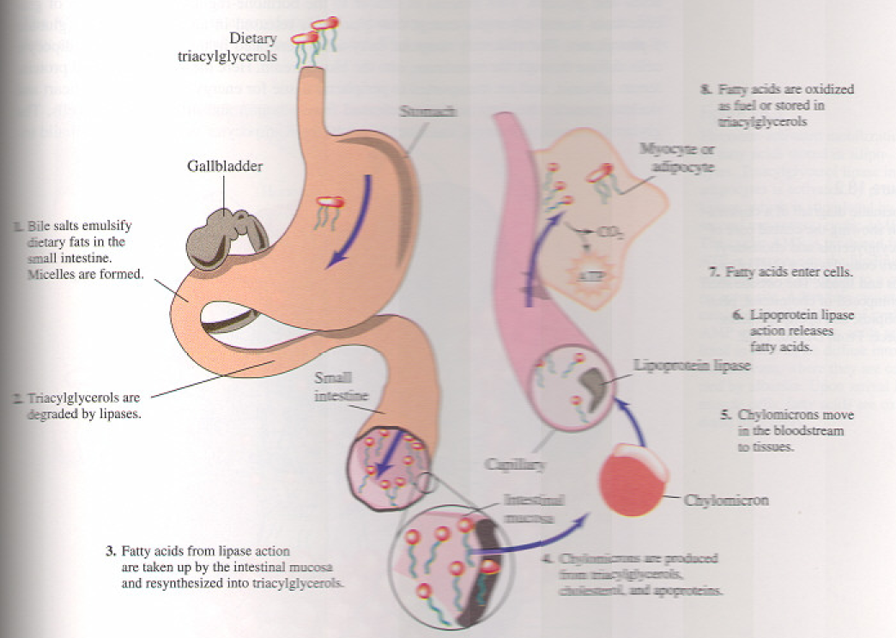

Slide 5
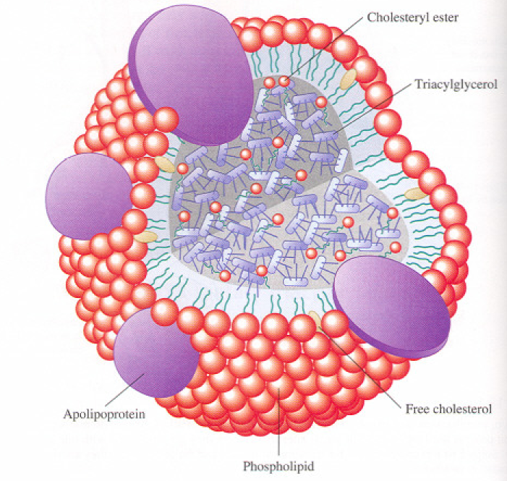

Slide 6
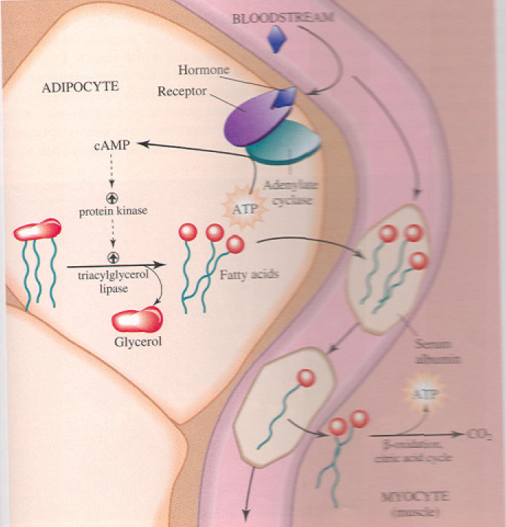

Slide 7
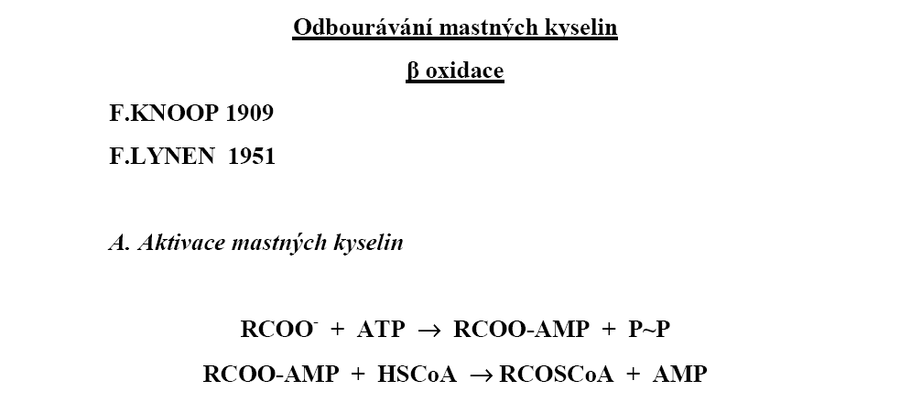

Slide 8
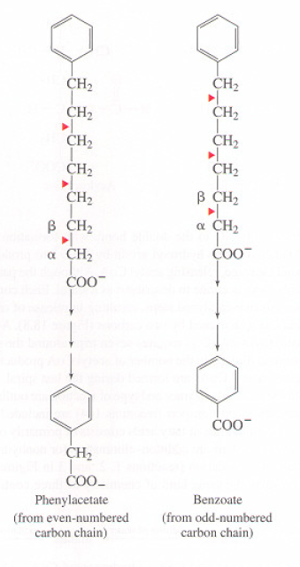

Slide 9
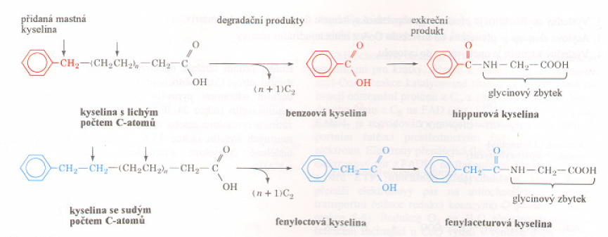

Slide 10
Aktivace - mastné kyseliny malo reaktivní → AcylCoA
Lokalizace – zdroje AcylCoA v cytoplasmě → β – oxidace mitochondrie
Nenasycené mastné kyseliny
Mastné kyseliny s lichým počtem C atomů

Slide 11
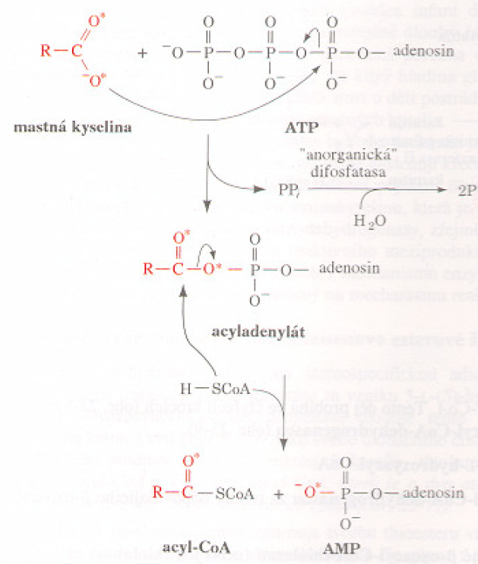
- 2 ATP

Slide 12
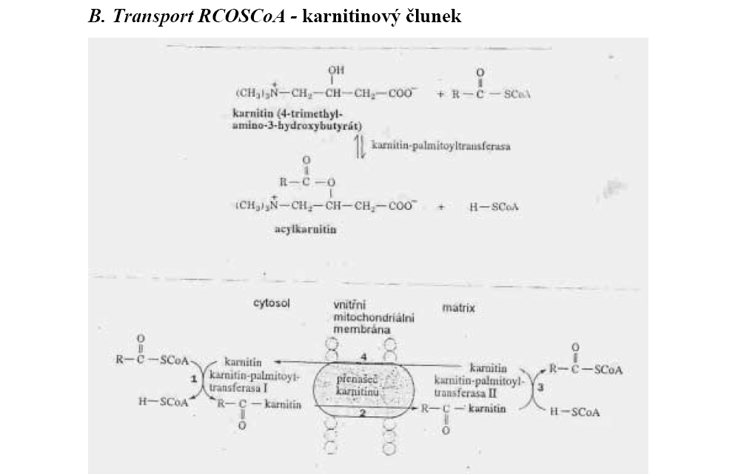
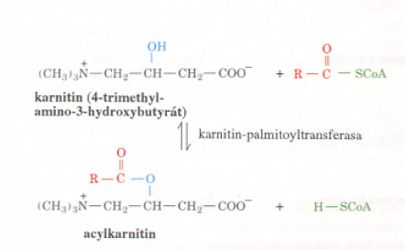

Slide 13
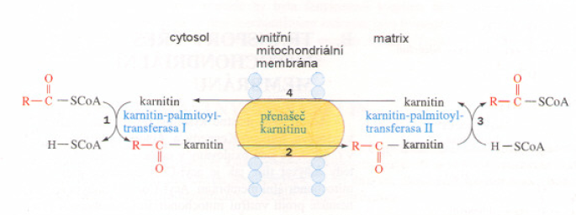

Slide 14
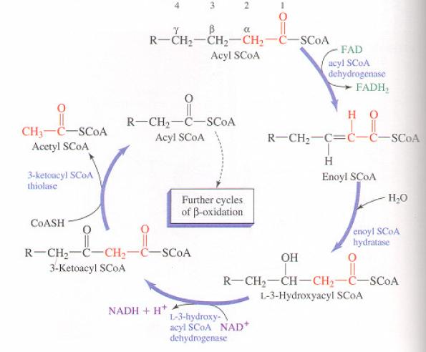

Slide 15
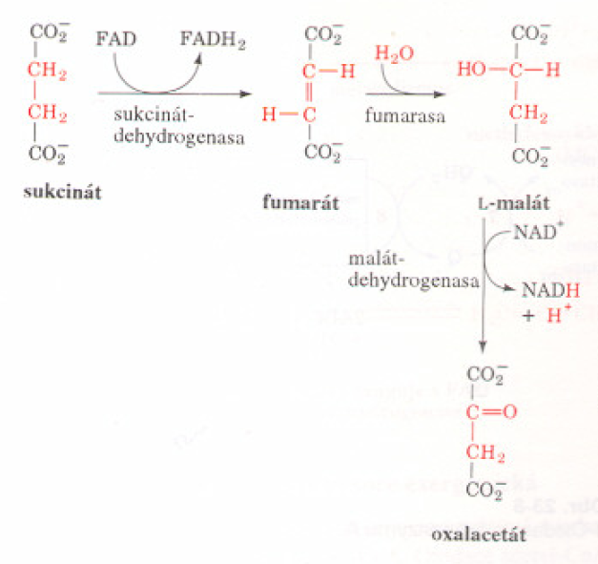

Slide 16
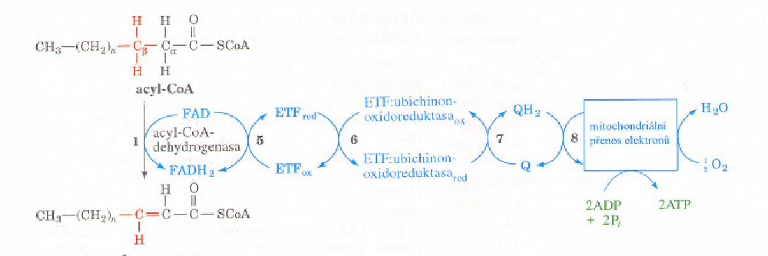

Slide 17
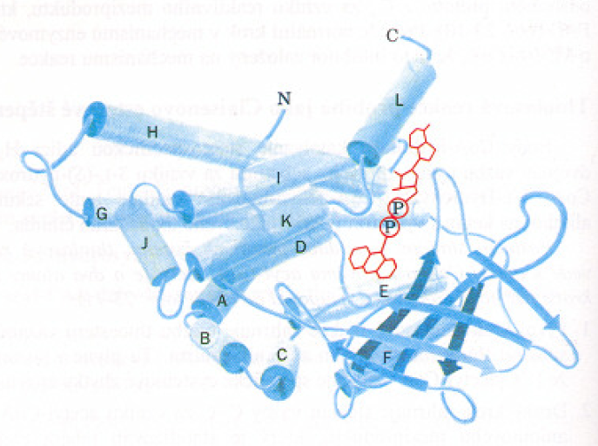
Acyl-CoA DH nedostatek

Slide 18
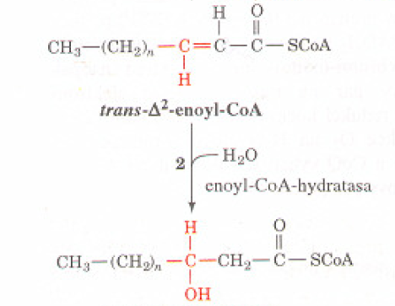

Slide 19
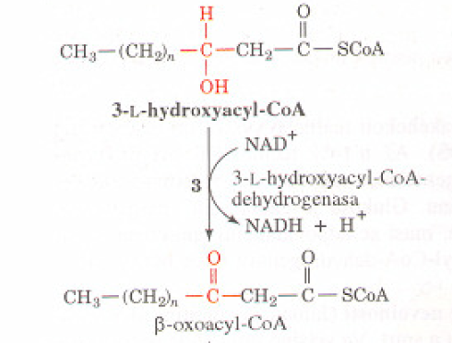

Slide 20
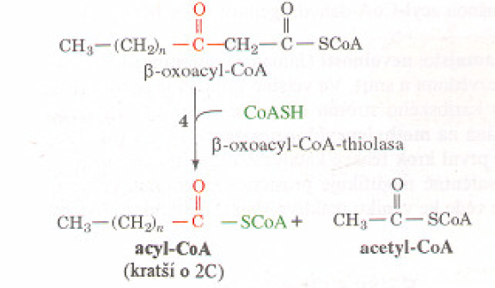

Slide 21
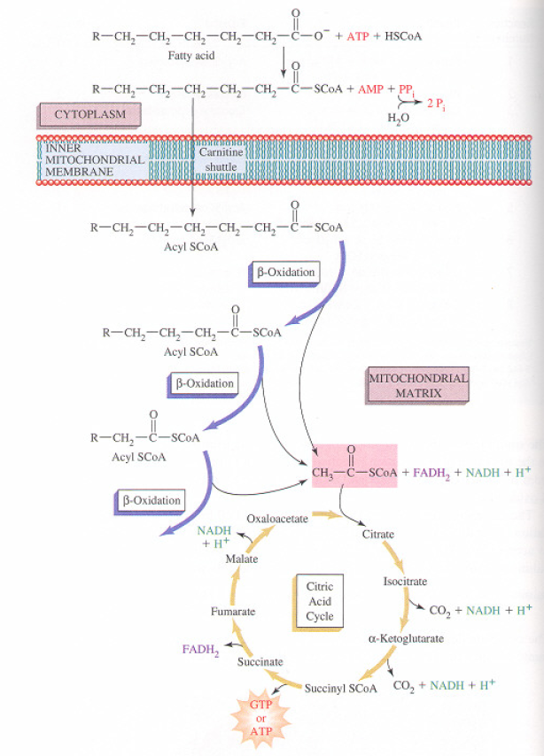
- 2ATP
1x
(n/2-1) x
2ATP
3ATP
3ATP
2ATP
3ATP
3ATP
ATP
n x

Slide 22
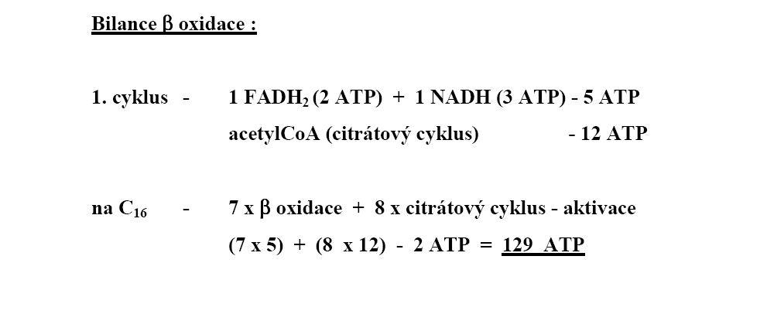

Slide 23
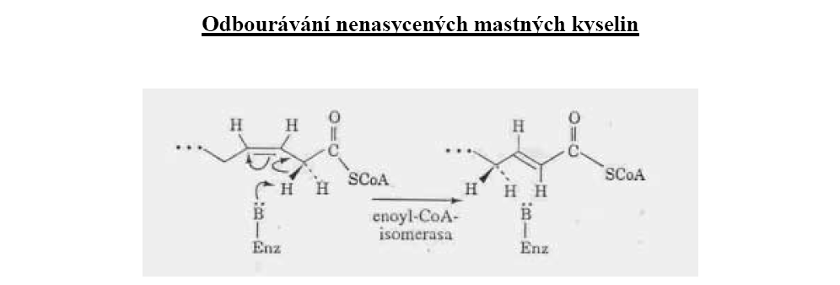
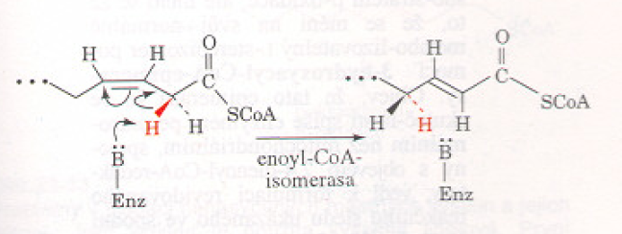

Slide 24
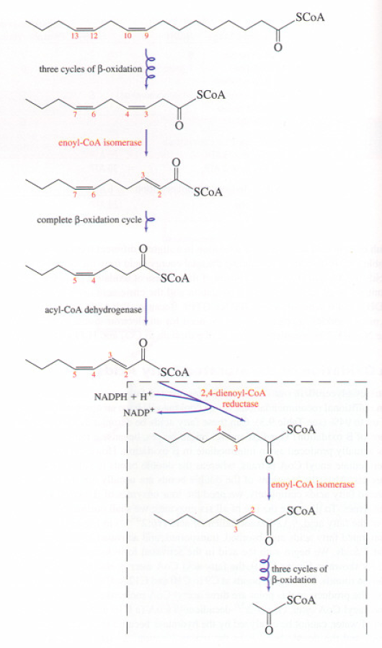

Slide 25
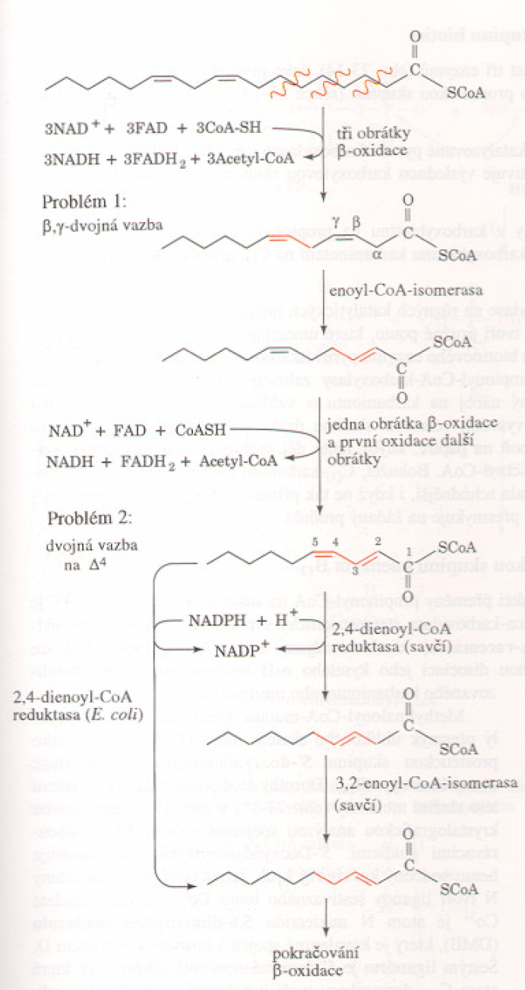

Slide 26
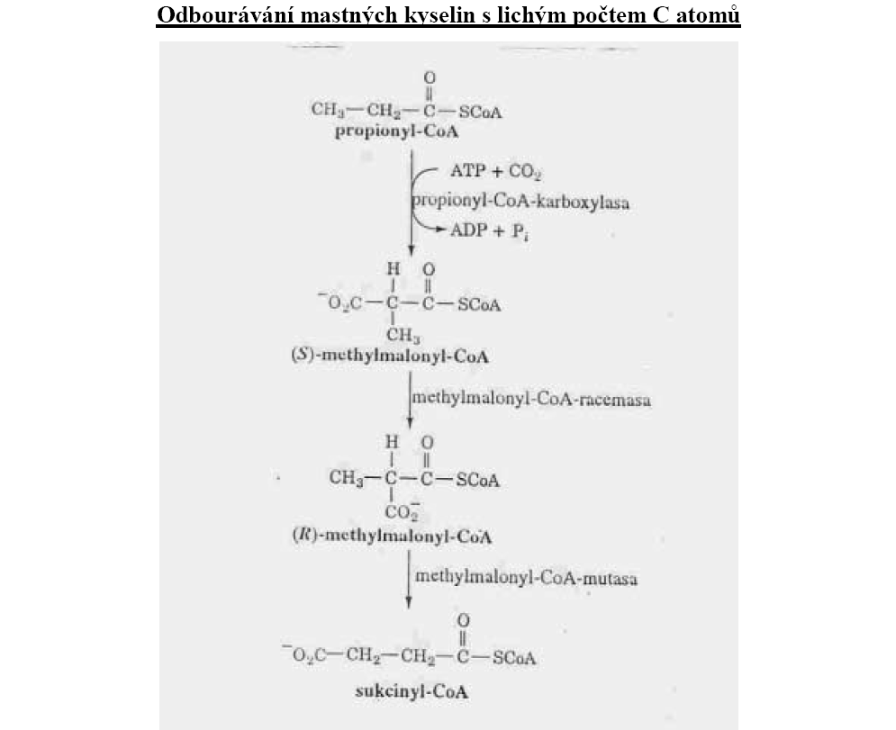
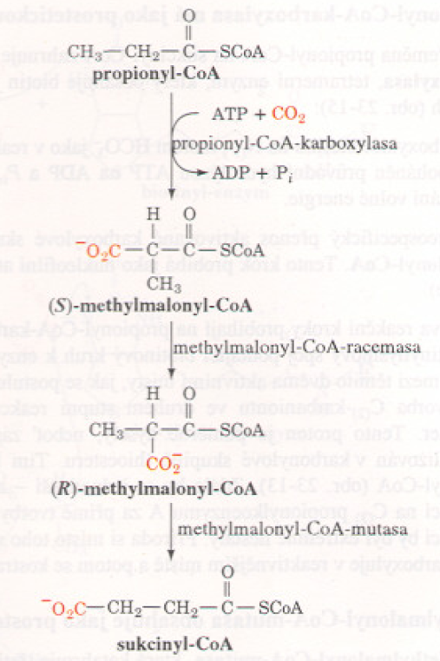

Slide 27
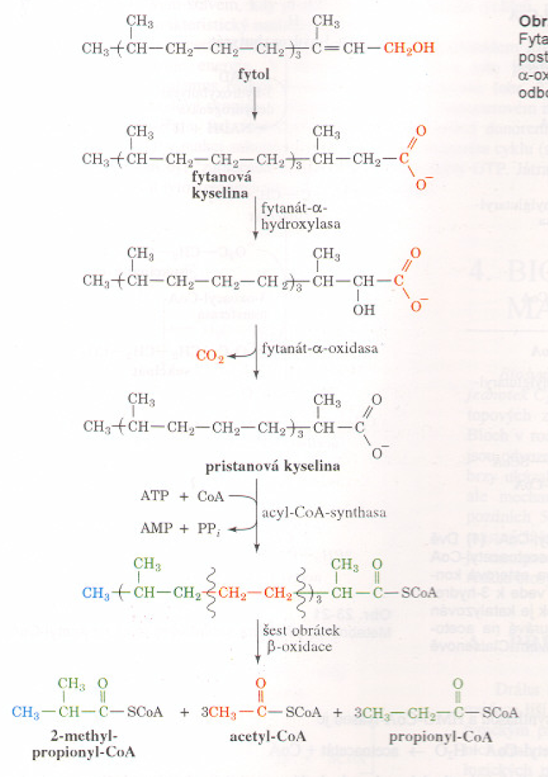
α-oxidace
hydroxylace
dekarboxylace +
oxidace

Slide 28
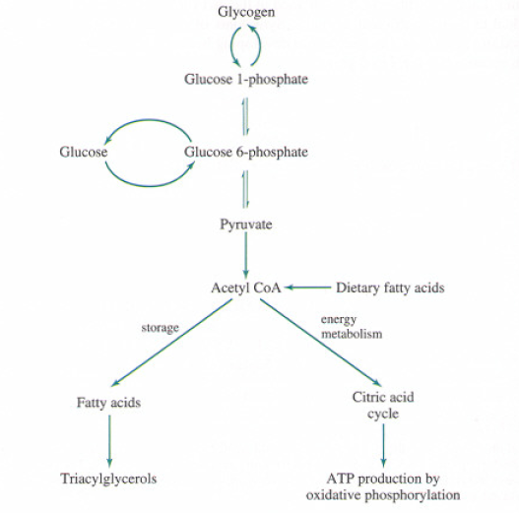

Slide 29
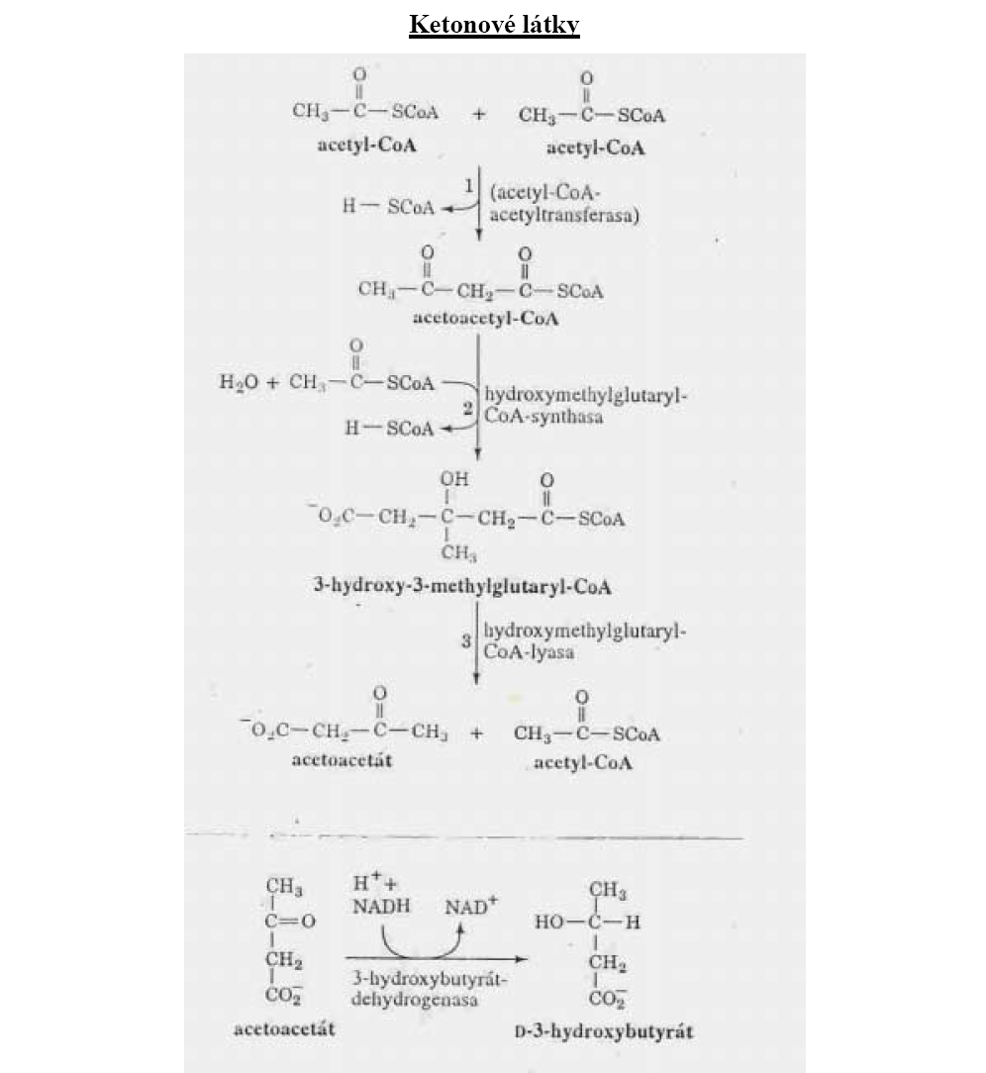
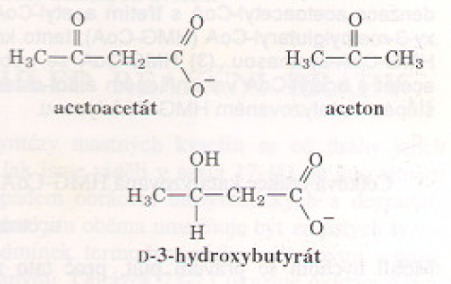

Slide 30
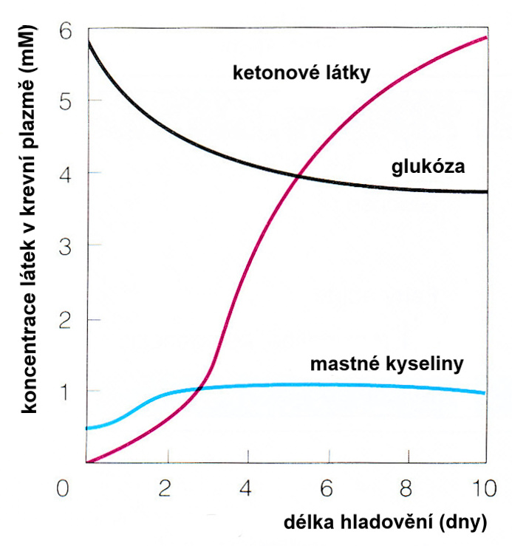

Slide 31
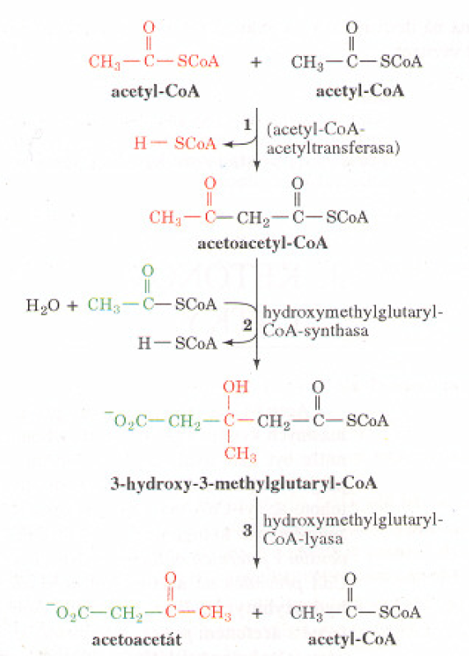

Slide 32
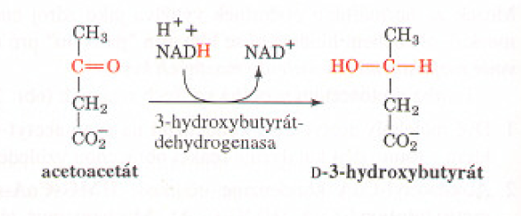


Slide 33
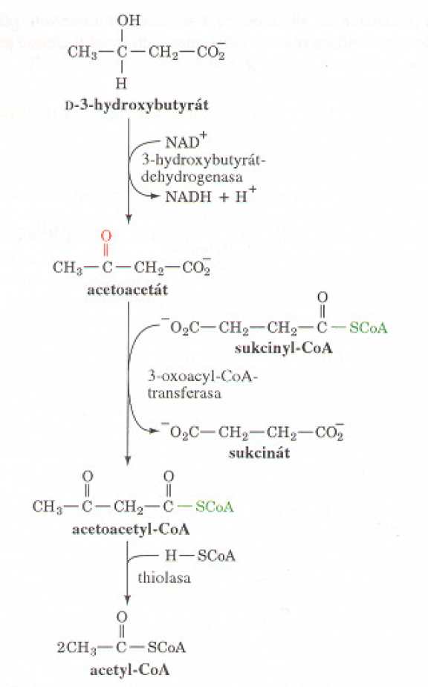

Slide 34
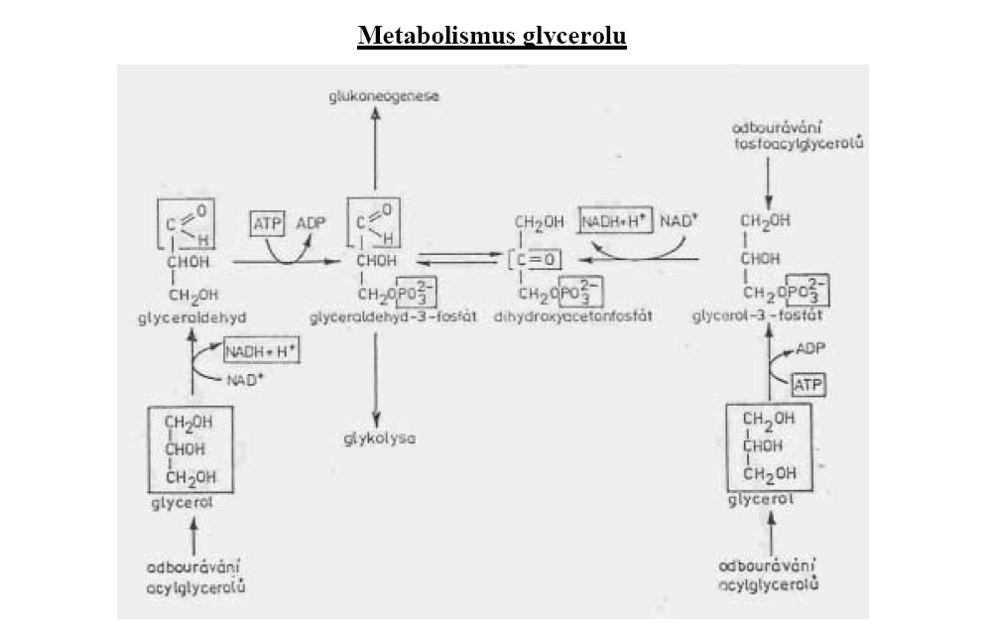
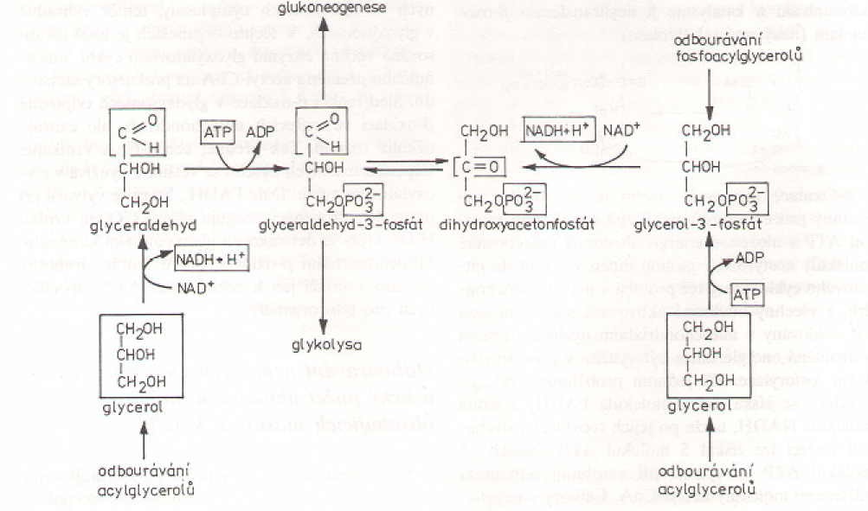

Slide 35
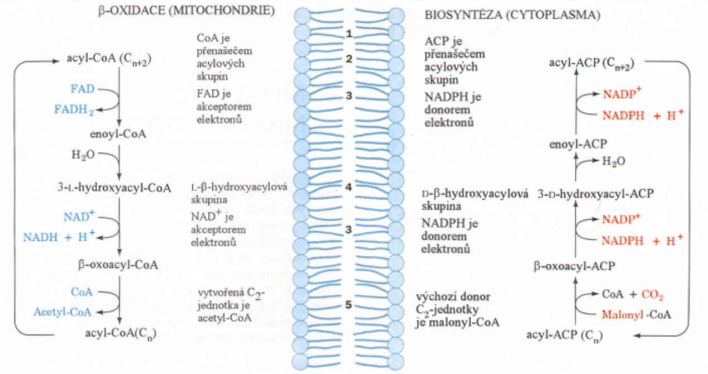
Metabolismus versus biosyntéza MK

Slide 36
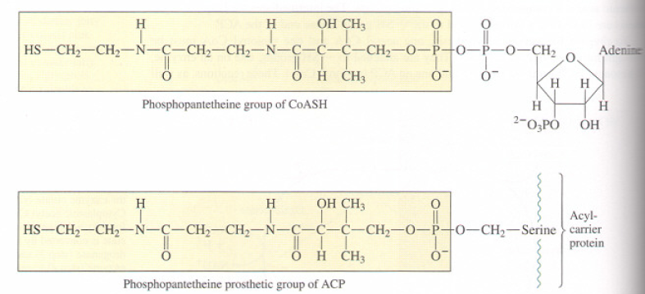

Slide 37
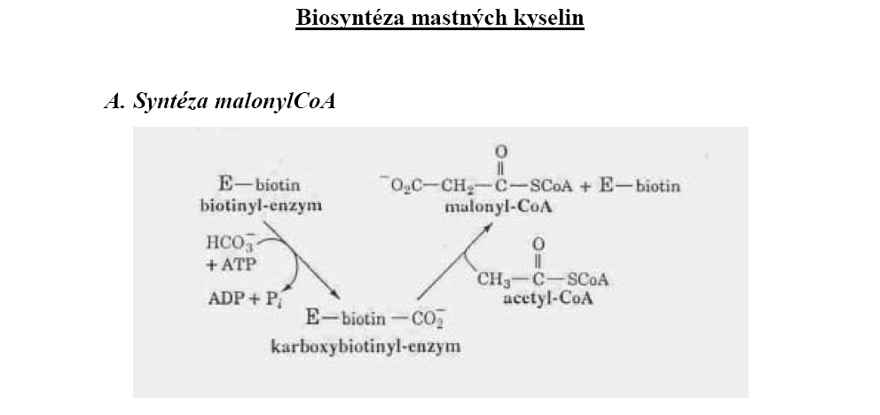
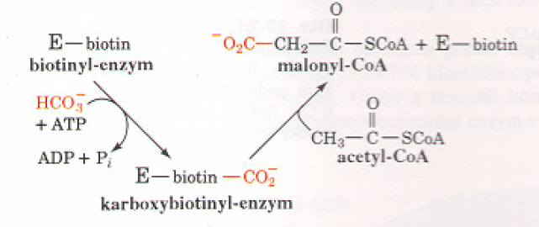
Aktivace - AcylCoA na MaCoA
Vlastní synthesa – multienzymovy komplex synthasta mastných kyselin -16 C
Uvolnění a aktivace k.palmitové – sythesa lipidů
Prodlužování řetězce mastné kyseliny
Synthesa nenasycené mastné kyseliny
Lokalizace zdrojů AcetylCoA v mitochondriích → transport do cytosolu

Slide 38

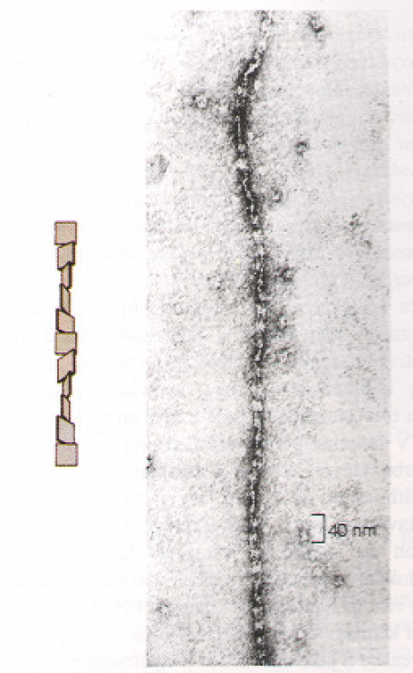
Regulace Acetyl-CoA karboxylasy

Slide 39
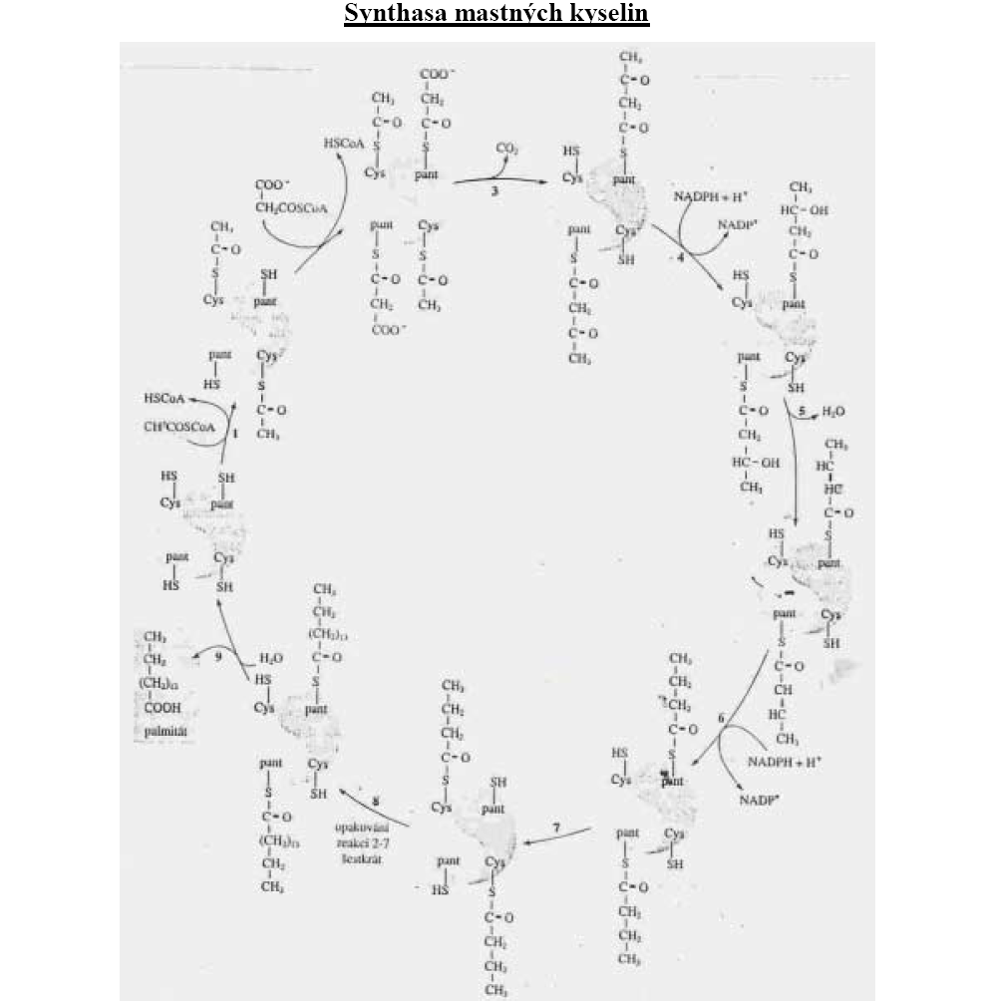
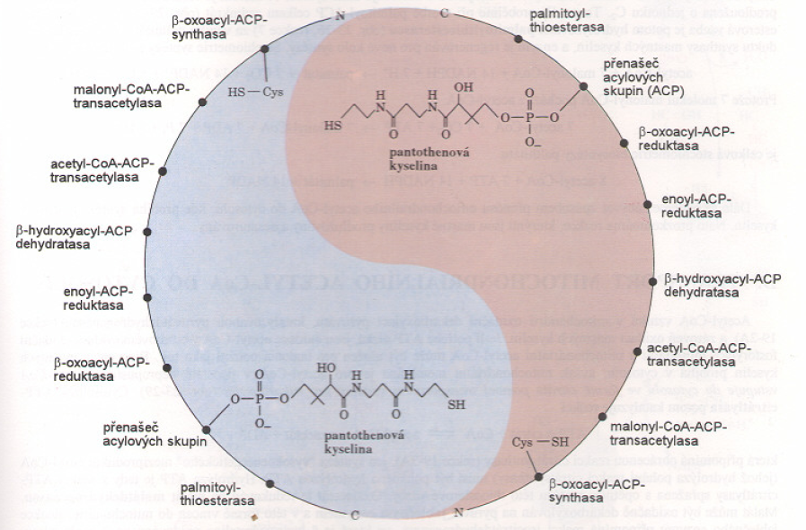

Slide 40
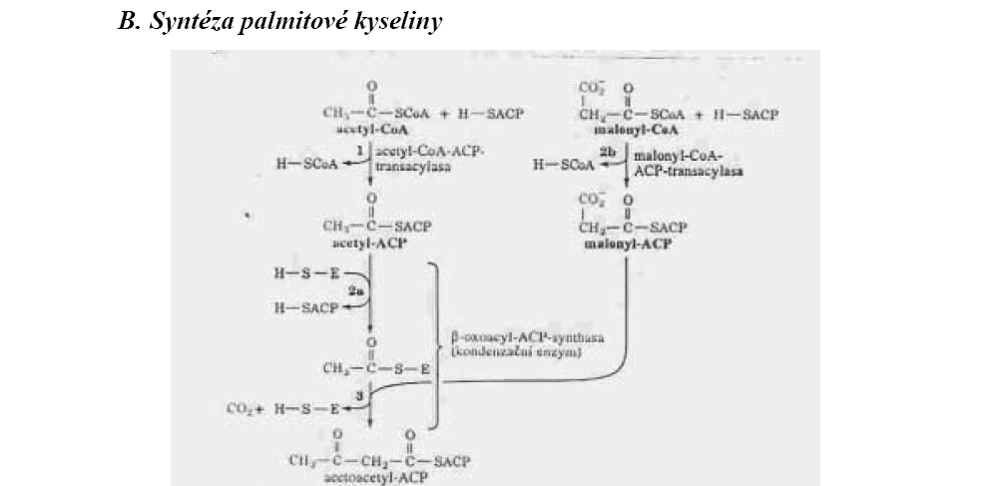
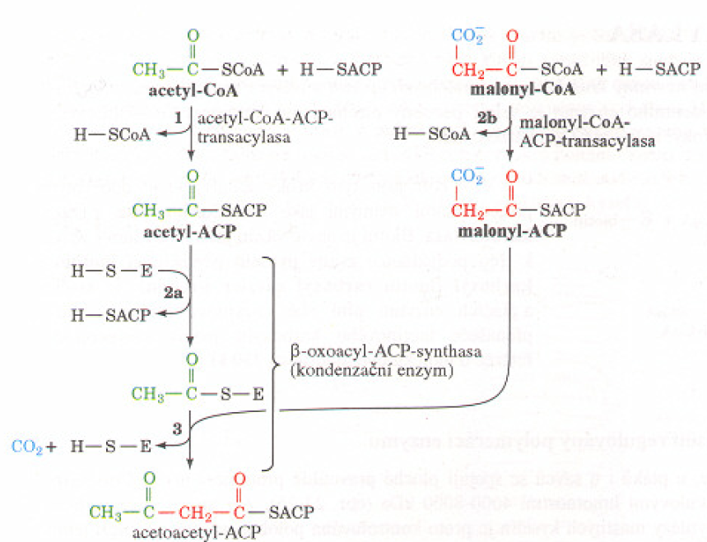

Slide 41
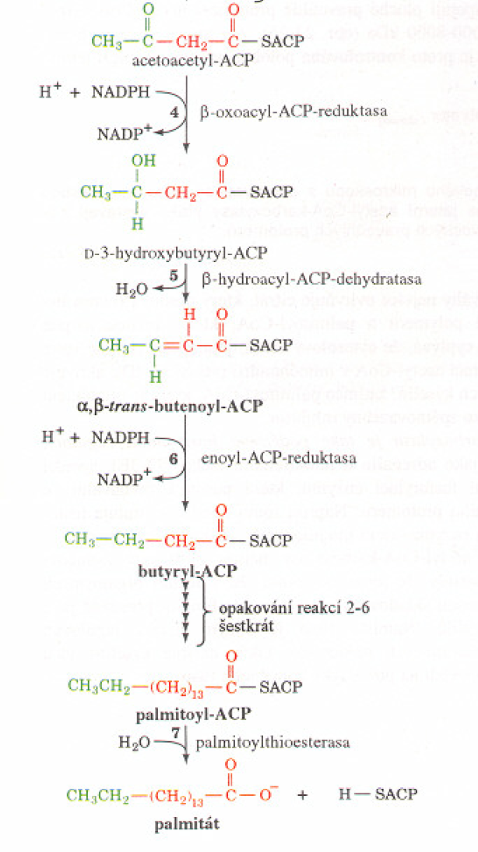

Slide 42
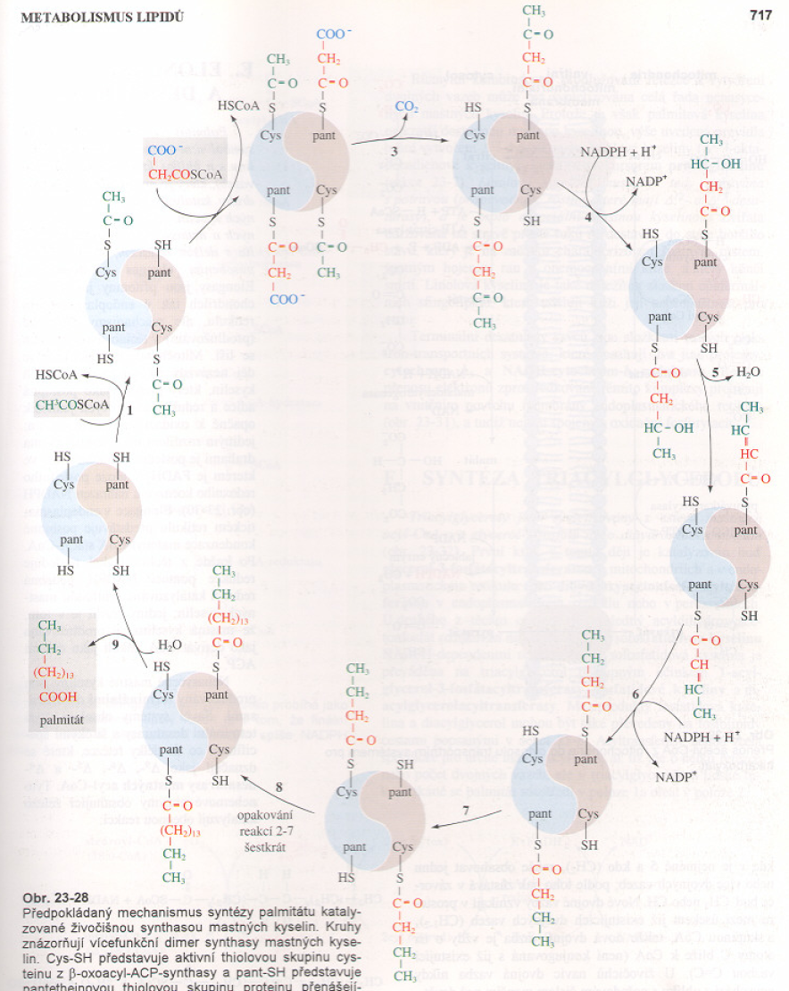

Slide 43
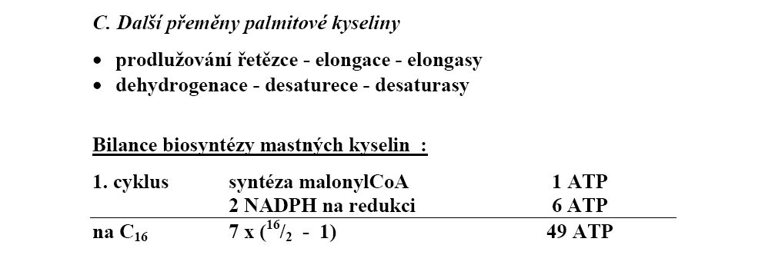

Slide 44
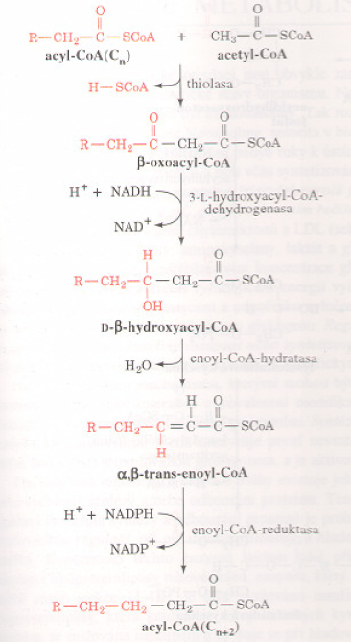
Elongace

Slide 45

Desaturace

Slide 47



Slide 48



Slide 49

Biosyntéza fosfolipidů

Slide 50


+ inzulín
- glukagon
+ glukagon
- inzulín

Slide 51


Slide 52

inzulín
glukagon
adrenalín

Slide 53

Cholesterol

Slide 54


Biosyntéza cholesterolu

Slide 55

Biosyntéza cholesterolu

Slide 56



Slide 57


Slide 58


Slide 59

3 x
2 x

Slide 60


Slide 61


Slide 62



Slide 63


Slide 64
Metabolismus bílkovin
Tuky, sacharidy – zásobárna energie, mohou se vzájemně zastupovat.
Bílkoviny – tvorba tělních bílkovin, jsou jediným zdrojem N pro heterotrofy
V organismu neexistuje skladiště bílkovin
U sachardidů (glykolýza, pentozový cyklus) a lipidů (β oxidace) jednotný metabolismus, AMK individuální metabolismus

Slide 65
Metabolismus bílkovin
AMK jsou prekurzory v různých metabolických drahách (puriny, pyrimidiny, protoporfiryny atd.)
Biosyntéza bílkovin je geneticky řízena - proteosyntéza

Slide 66


Slide 67


Slide 68


Slide 69


Slide 70


Slide 71


Slide 72


Ubikvitinace
Ubikvitin (76 AMK) NC 2004
Aktivační e.
Konjugační e.
Ligační e.
Proteasom 26S

Slide 73

1/3
2/3

Slide 74


Slide 75


Slide 76


AMK1
AMK1
Glu
AMKn

Slide 77


Slide 78



Slide 79


Slide 80


Slide 81


Fenylketonurie

Slide 82


Fenylketonurie novorozenecký screening
Do roku 2009 Guthreiho test
Nyní tandemová MS/MS

Slide 83


Slide 84



Slide 85

Glutamin synthethasa

Slide 86

Alaninový-glukosový cyklus
0 ATP
- 1 ATP

Slide 87




Slide 88


Slide 89


Slide 90

AST
GDH

Slide 91

GDH
AST
- 4 ATP + 3 ATP

Slide 92

NH₂, NH₄⁺, NO₃⁻, NO₂⁻, N₂
NH₂, NH₄⁺, NO₃⁻, NO₂⁻, N₂
NH₂

Slide 93
Uhlíkové kostry pocházejí z meziproduktů glykolýzy, pentózového
a citrátového cyklu
Biosyntéza vychází ze společných prekurzorů a probíhá
přes společné meziprodukty – jen 6 drah
Další AMK se tvoří přestavbou jiných AMK
Neesenciální AMK jsou syntetizovány jednodušší cestou
Biosyntéza esenciálních AMK je komplikovanější

Slide 94


Slide 95

Osud N v přírodě

Slide 96

Biogenní prvky - COHN
H₂O
O₂
PO₄³⁻, HPO₃²⁻, H₂PO₄⁻
CO₂ O═C═O (400 kJ/mol)
N₂ N≡N (945 kJ/mol)

Slide 97


Slide 98


NADPH
e-
nitrogenasa

Slide 99

Anaerobiosa (deaktivace nitrogenasy)
Sinice – heterocyty
Symbiosa boboviyé rostliny a bakterie - leghemoglobin

Slide 100

Eukaryota - GDH

Slide 101


Slide 102

AMK jako prekurzory
acetylCoA + formiat + COO⁻ + CO₂

Slide 103


Hem
c
D. Shemin

Slide 104

Hem

Slide 105

Biosyntéza hemu
2 x
hemoglobin, myoglobin Fe²⁺
cytochromy, peroxidasa Fe²⁺ ↔ Fe³⁺
katalasa Fe³⁺
chlorofyly Mg²⁺
B₁₂ Co²⁺

Slide 106

Degradace hemu
oxygenasa

Slide 107


Biosyntéza pyrimidinových bází

Slide 108

Biosyntéza pyrimidinových bází
Cytosol

Slide 109


Biosyntéza purinových bází

Slide 110

Biosyntéza purinových bází
Antimetabolity - antifoláty

Slide 111

Degradace pyrimidinových bází

Slide 112

Degradace purinových bází

Slide 113

Degradace purinových bází

Slide 114
Metabolismus NK
Žaludek – odštěpení proteinů pomocí HCl
Nukleasa (fosfodiesterasa) – štěpení na oligo- a mononukletidy
Mononukleotidasa – nukleosid + H₃PO₄
Nukleosidasa – cukr + basa

Slide 115

Hlavní dráhy energetického metabolismu

Slide 116

Glykolysa zisk energie
glykogen
glukosa
monosacharidy
+
AMP, ADP
hexokinasa
G6P
fosfofruktokinasa
-
ATP, citrát
glycerol
triacylglycerol
AcetCoA
laktát

Slide 117
Glukoneogenese synthesa glukosy
laktát
pyruvát
glukogenní AMK
oxalacetát
PEP
glukosa
meziprodukty
citrátového
cykly
glycerol
glyoxalátový
cyklus
fruktosa-1,6
bisfosfatasa
triacylglycerol
ketogenní AMK
+
-
AcetCoA
ATP, citrát
AMP, ADP

Slide 118
Pentosový cyklus
NADPH pro biosynthesu
NADPH
CO₂
Pentosy
G6P
Rib5P
G6PDH
NAD⁺ katabolismus
NADPH anabolismus
+
-
NADP⁺
NADPH

Slide 119
Synthesa a odbourávání glykogenu
insulin
+
GUDP
glykogensythasa
G6P
-
glukagon, adrenalin
glykogen
glukagon, adrenalin
+
glykogenfosforylasa
G1P
insulin
-

Slide 120
Metabolismus triacylglycerolů
Lipasy
trávicího traktu
triacylglyceroly
hormonálně
citlivá lipasa
+
mastné kyseliny
glukagon
glycerol
karnitinový
člunek
-
insulin
-
malonylCoA
+
citrát
insulin
AcetCoA
karboxylasa
AcetCoA
-
palmitát
glukagon
glukosa
ketogenní AMK

Slide 121

Citrátový cyklus amfibolický děj
citrát
citrátsynthasa
+
AMP, ADP
AcetCoA,
NAD⁺
isocitrátDH
-
ATP
2-oxoglutarátDH
sukcinylCoA

Slide 122
Oxidační fosforylace zisk ATP
NADH
FADH₂
O₂
H₂O
ATPasa
ATP
+
-
ADP,P_{i}
ATP

Slide 123



Orgánová specializace
Hnědá tuková tkáň
versus
Bílá tuková tkáň
O₂
(2% hm - 20 %)
O₂
(30 %)

